Slide 1

Sell It Easy
Curso oficial de Desarrollo de Aplicaciones Móviles para IOS
David Márquez Delgado – CICE Convocatoria Octubre 2016

Slide 2
Introducción
Sell It Easy está pensada para gente como usted.
Dueño de un comercio, o cadena de establecimientos, que necesita de una herramienta para que sus empleados puedan trabajar de manera sencilla.

Slide 3
Información en tiempo real
Podrá consultar al instante las ventas en cada una de sus tiendas con sólo un dedo.
Tendrá información sobre el desempeño de cada uno de sus empleados y franjas horarias más rentables.
Controlará el stock al momento, sin necesidad de acudir al punto de venta.

Slide 4
A la última en tecnología
¿Envidia lo fácil que resulta a los empleados de Apple cobrar desde su iPhone?
Mejorará la experiencia del cliente y reducirá los aburridos tiempos de espera en caja para sus clientes.

Slide 5
Reducir costes
Gracias a la integración con la cámara del dispositivo móvil no tendrá que invertir nunca más en terminales para la lectura de los códigos de barras.
Los inventarios serán más fáciles y rápidos.

Slide 6
¿Dónde se encuentra?
No olvide actualizar la localización de su tienda para que puedan encontrarle fácilmente.

Slide 7
Resumen visual
A continuación podrá disfrutar del contenido de
Sell It Easy.

Slide 8
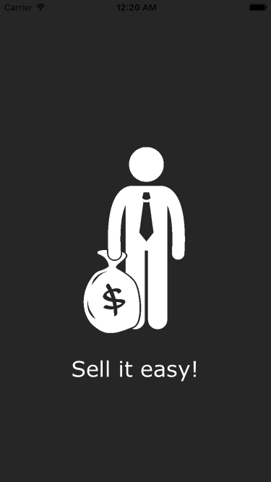
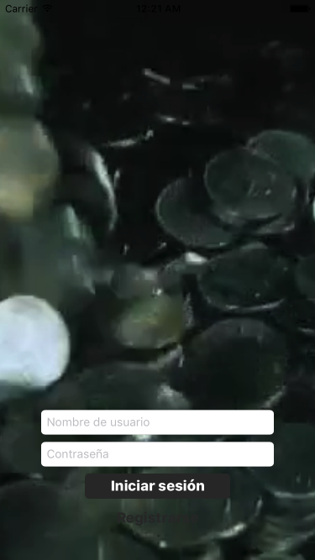
Inicio

Slide 9
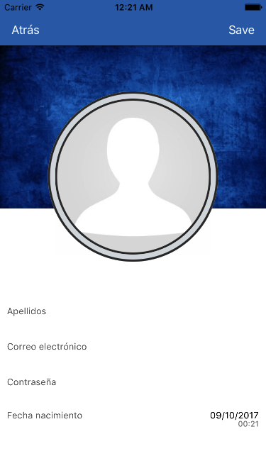
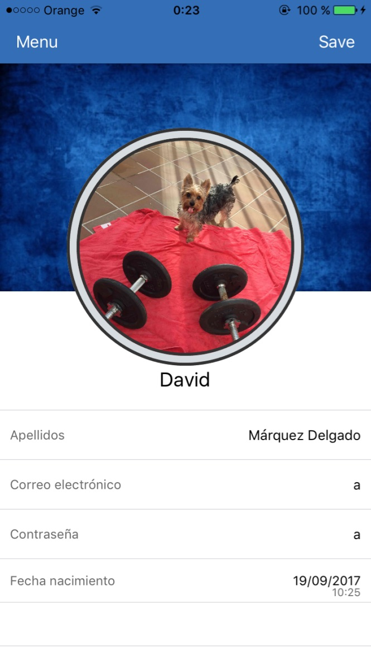
Registro

Slide 10
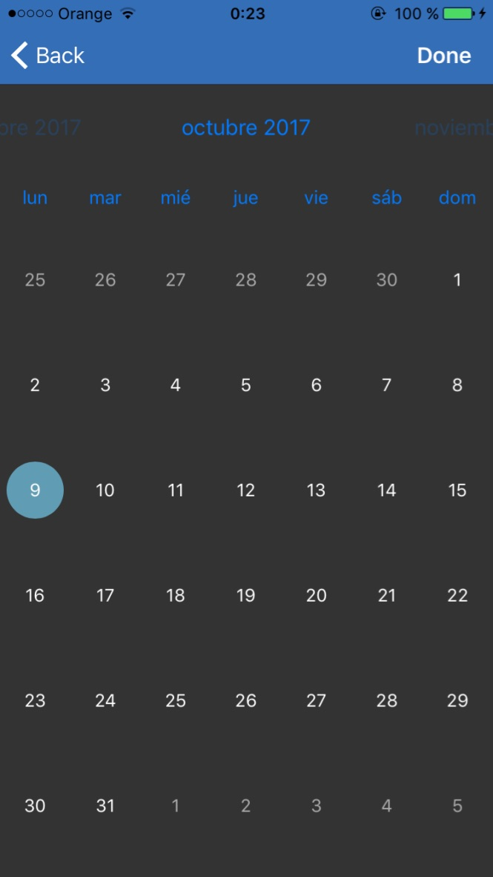
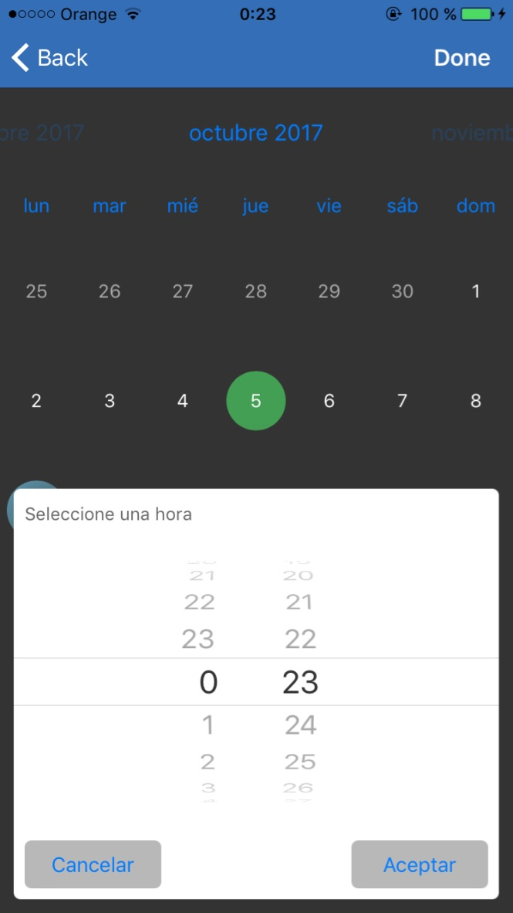
Registro

Slide 11
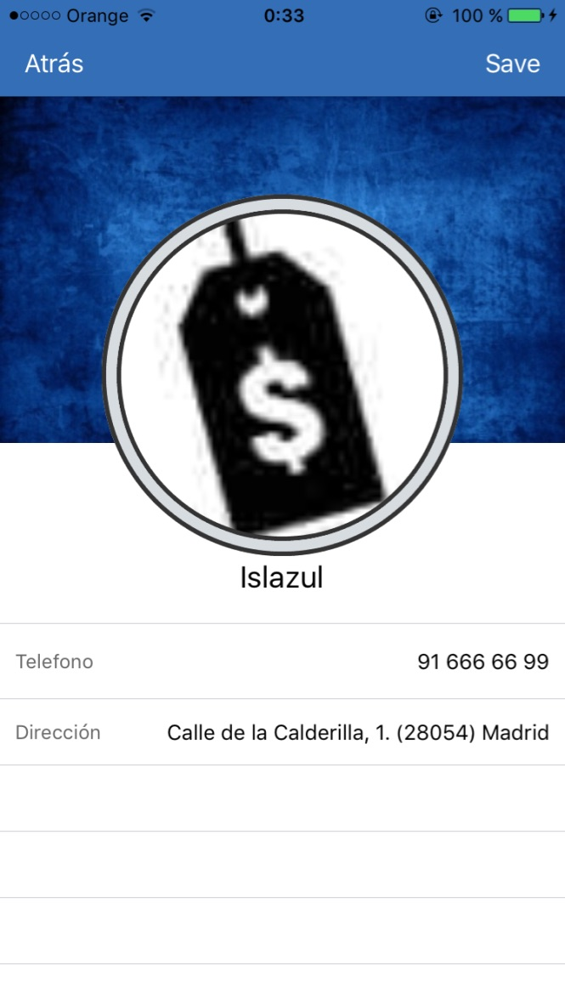
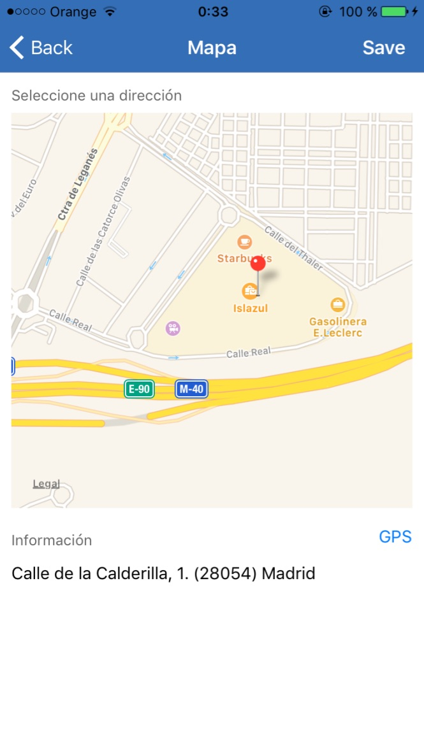
Alta tienda

Slide 12
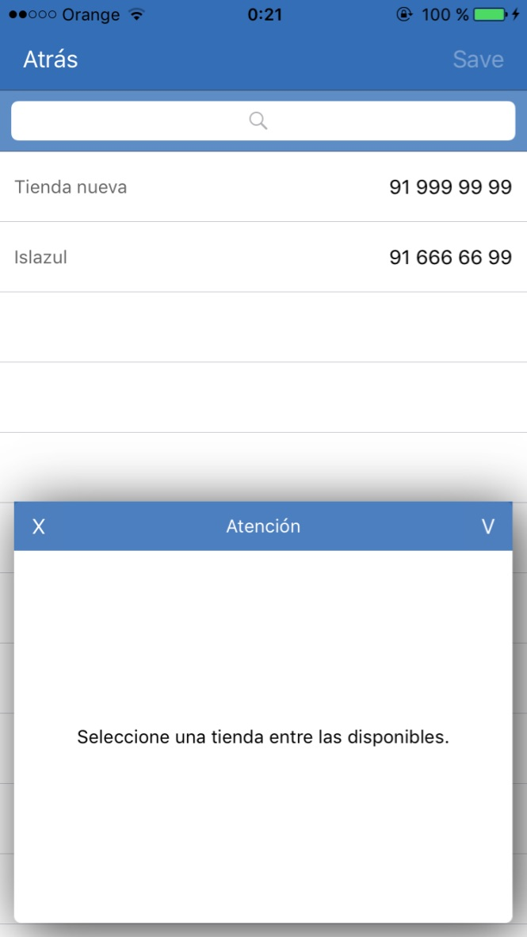
Selección punto de venta

Slide 13
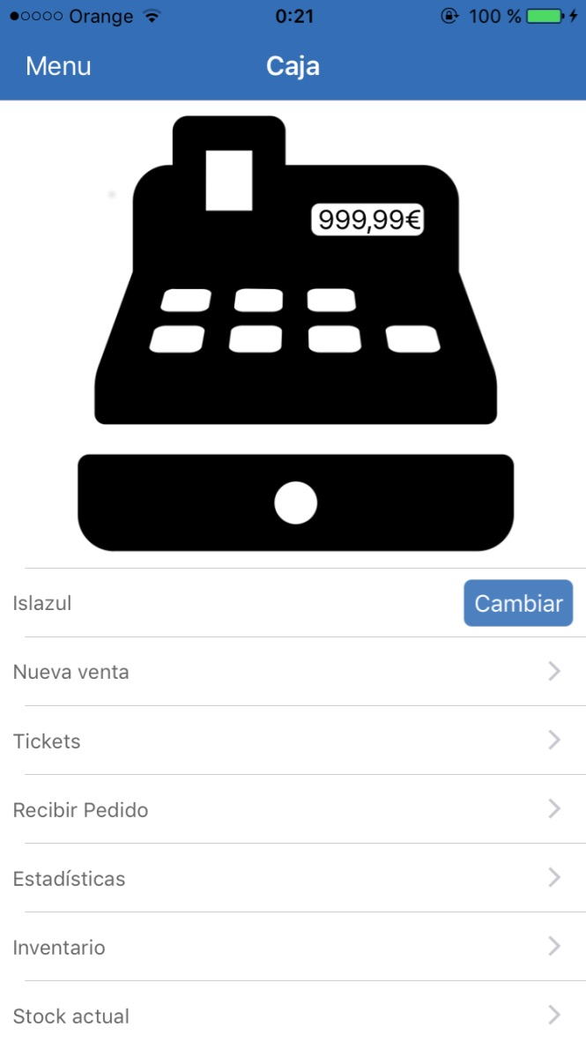
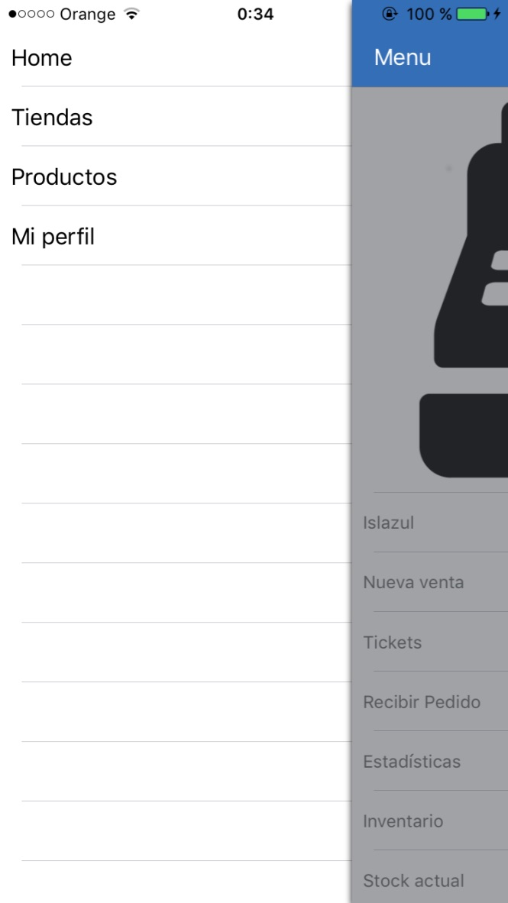
Home

Slide 14
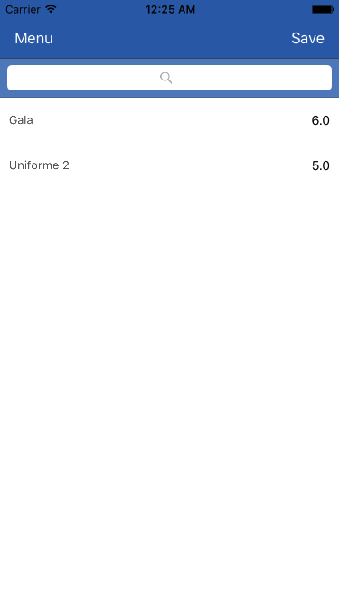
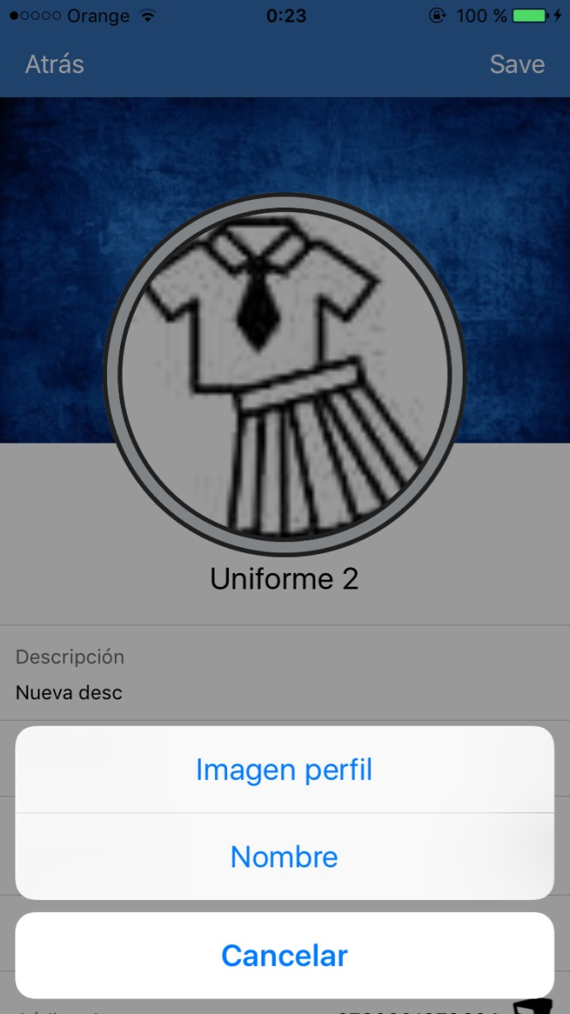
Alta producto

Slide 15
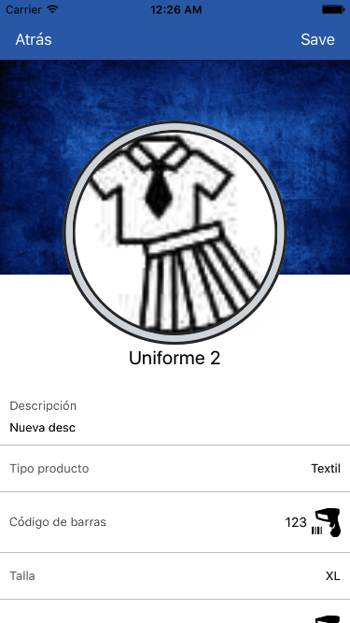
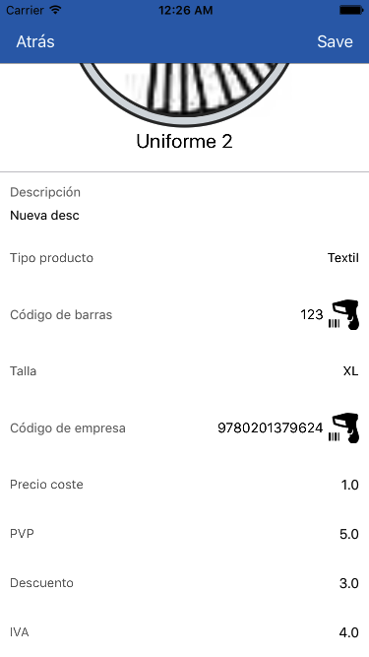
Alta producto

Slide 16
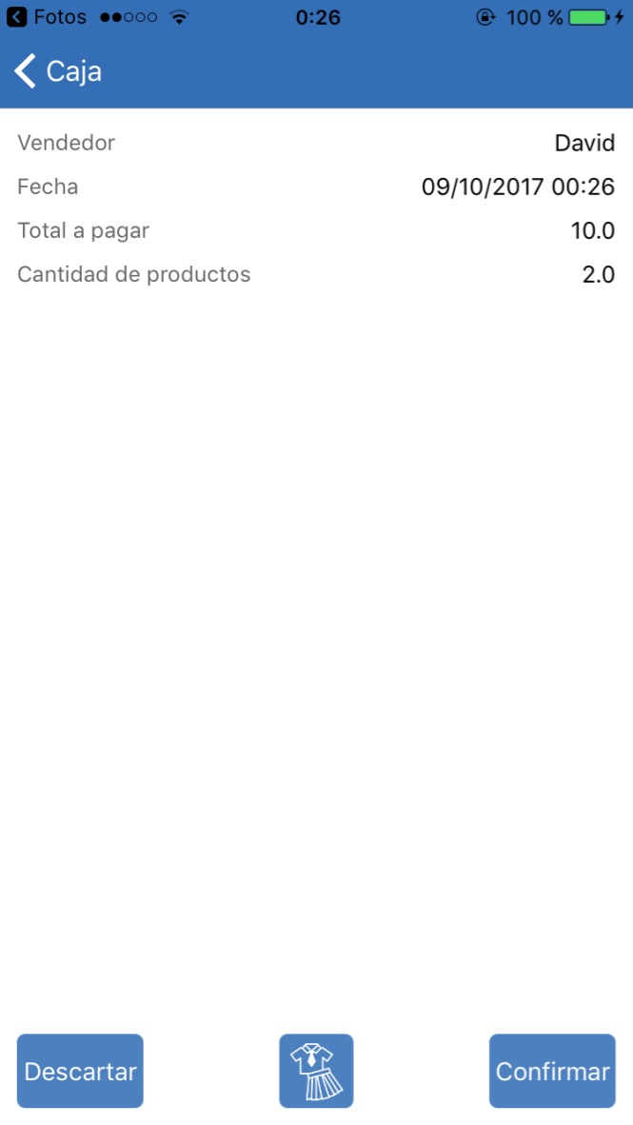
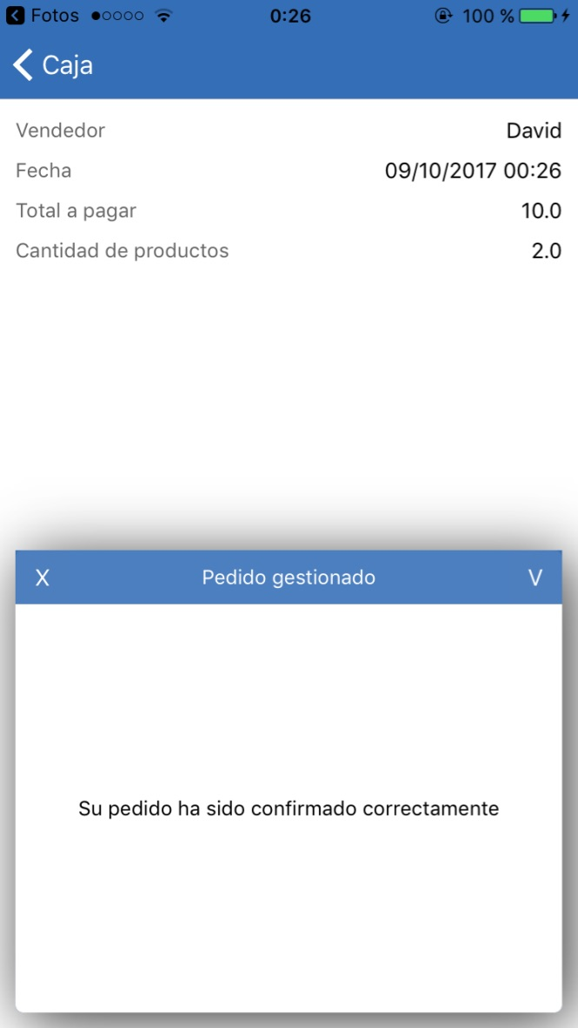
Venta producto

Slide 17
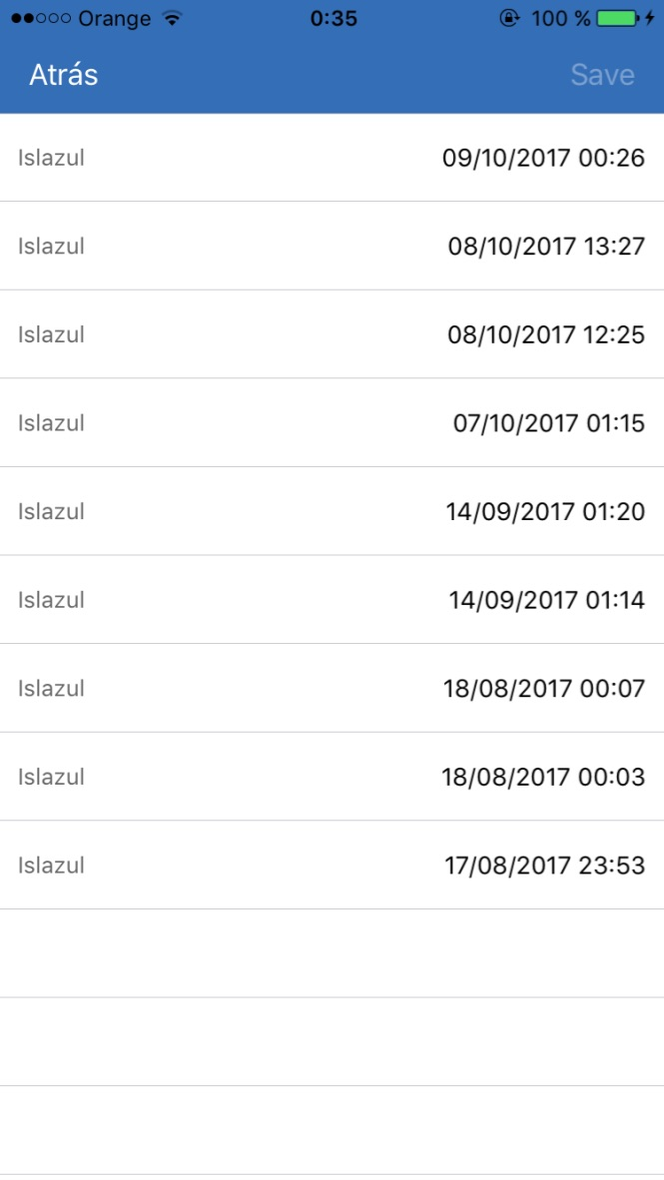
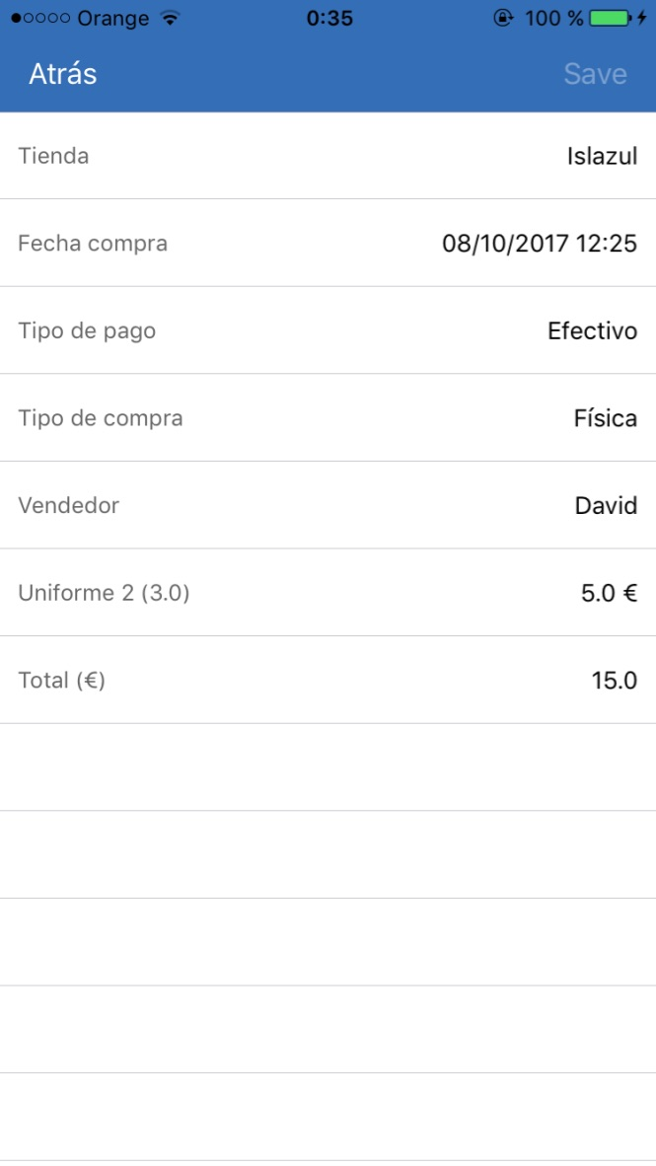
Histórico ventas

Slide 18
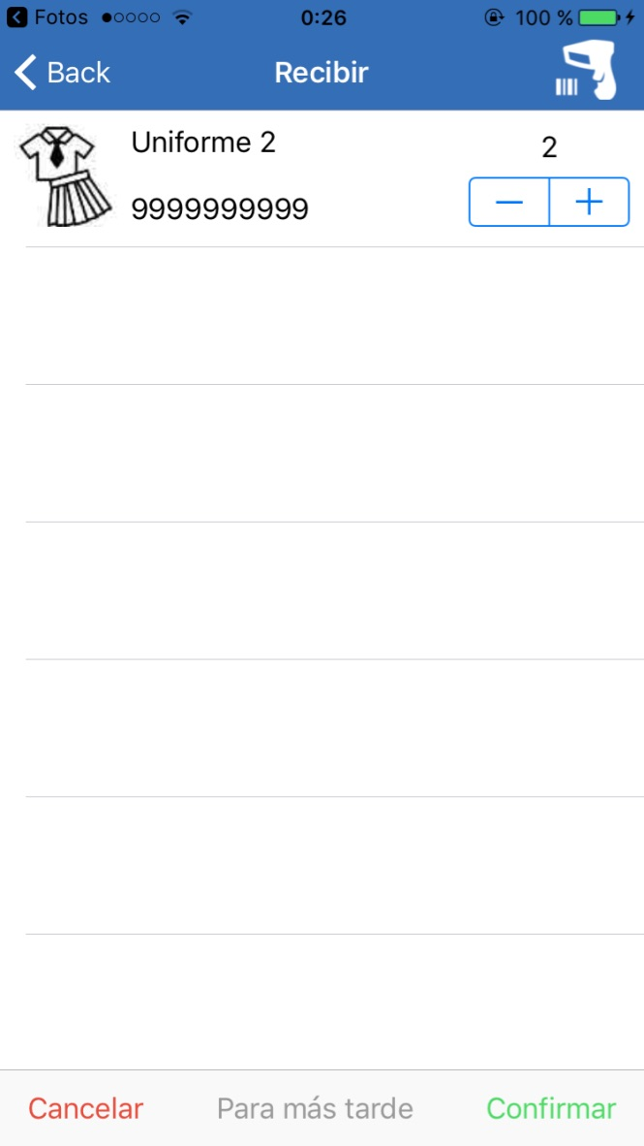
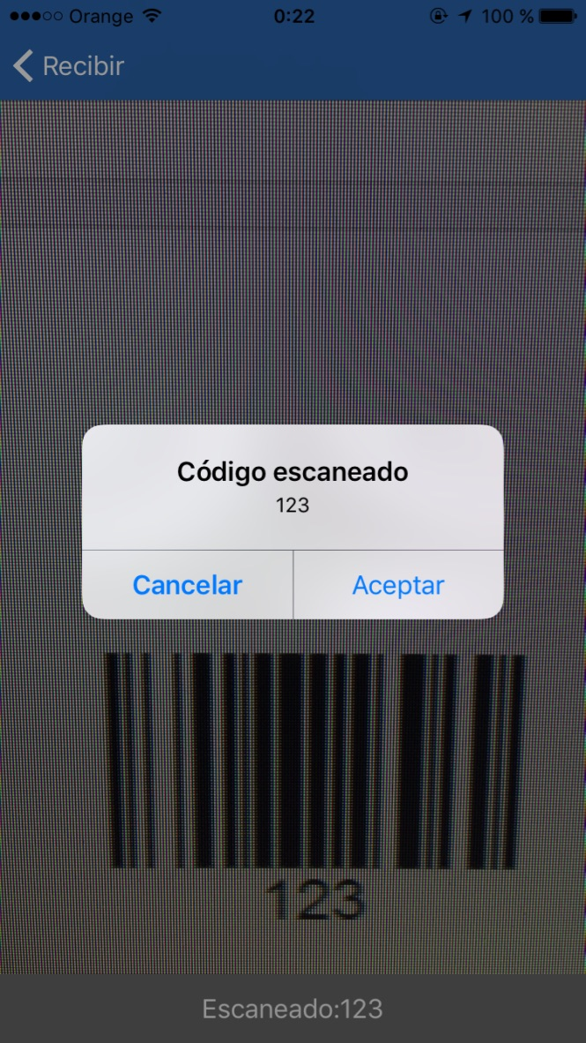
Control stock

Slide 19
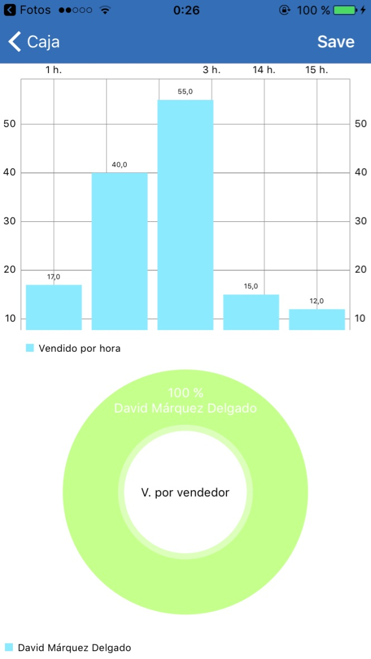
Estadísticas punto de venta

Slide 20
Gracias por su tiempo

Slide 21

Sell It Easy
David Márquez Delgado
d.marquez.delgado.91@gmail.com

